Slide 1
Gramatu veikals
Kvalifikācijas darbs
Davids Slotovs DP4-4

Slide 2
Uzdevuma nostādne
Kvalifikācijas darba uzdevums ir izveidot tiešsaistes grāmatnīcu. Sistēmā nepieciešams realizēt iespēju izvēlēties dažādu kategoriju un autoru grāmatas, sasaistot klientu un izdevēju intereses.
Sistēmas pamatdarbības ietver:
Grāmatu katalogs;
Administratora satura rediģēšana;
Administratīva datu dzēšana;
Lietotāju autorizācija platformā;

Slide 3
Izstrades Tehnologijas
PHP
Javascript
Bootstrap
SQL
HTML
Css

Slide 4
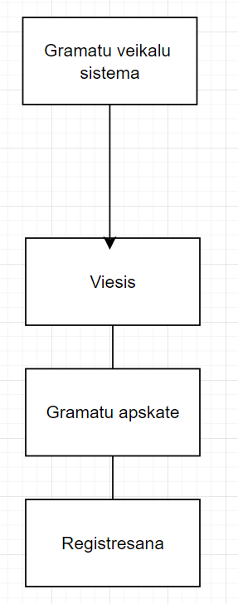
Dekompozīcijas diagramma Viesa sistēma

Slide 5
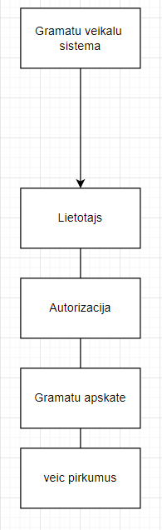
Dekompozīcijas diagramma Lietotāja sistēma

Slide 6
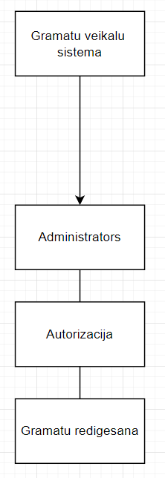
Dekompozīcijas diagramma Administratora sistēma

Slide 7
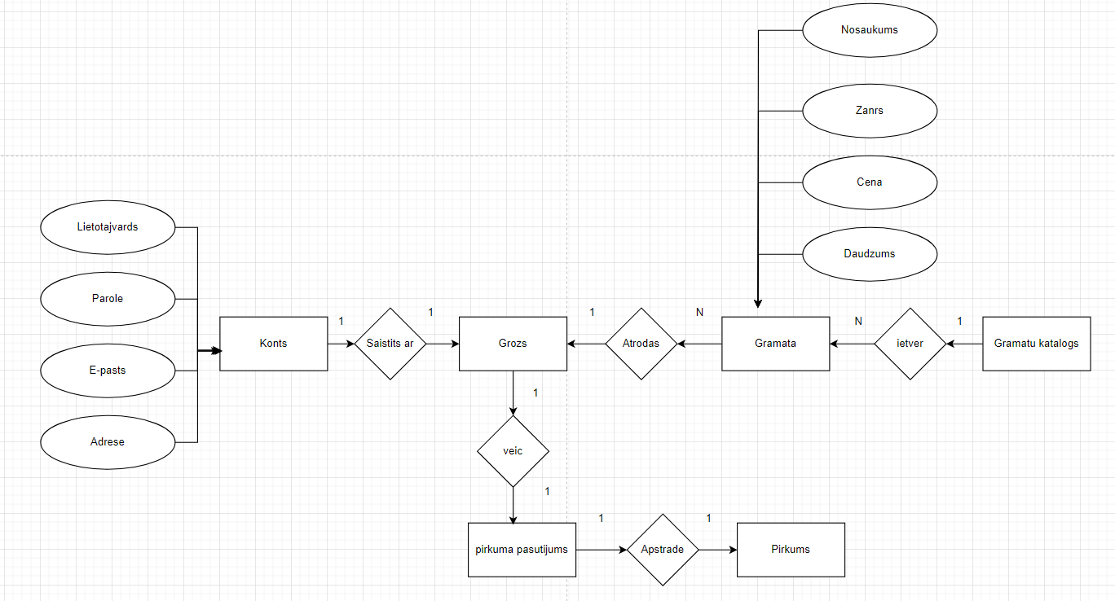
ER diagramma

Slide 8
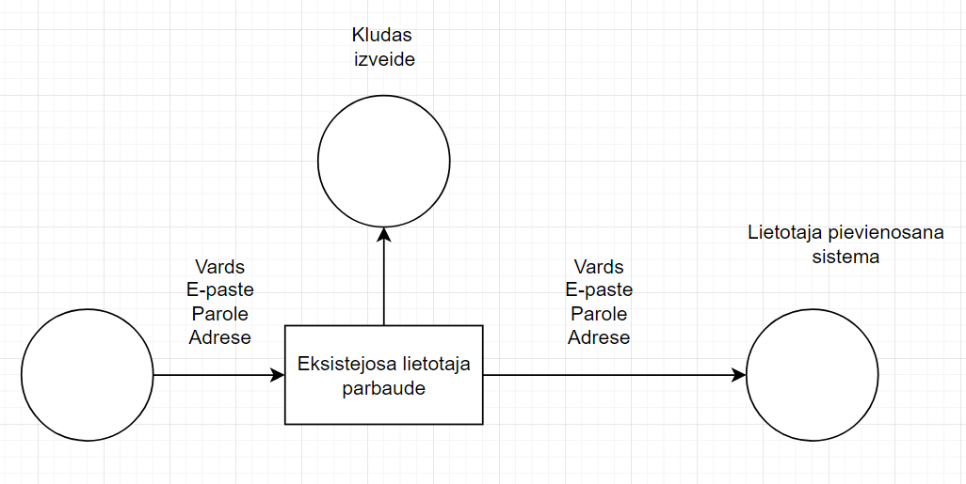
Datu plūsmu diagramma Lietotāja reģistrācija

Slide 9
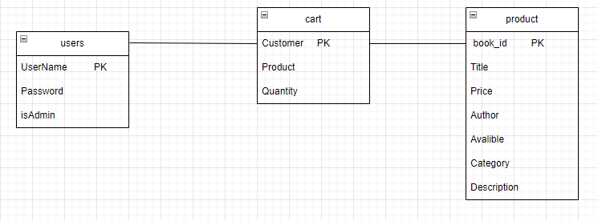
Tabulu relāciju shēma

Slide 10
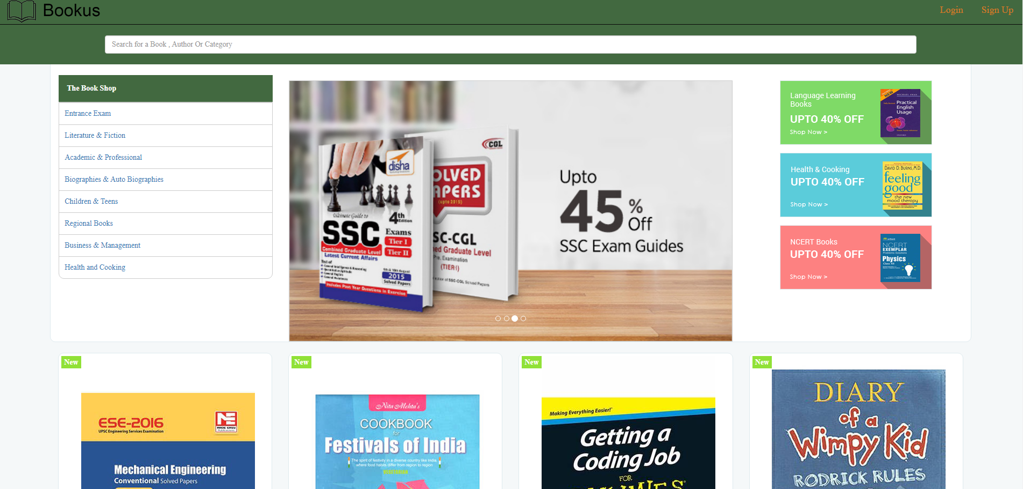
Lapas izkats

